Slide 1
Controller Area Network (CAN)
Hardware: Jetson Nano - NVIDIA

Slide 2
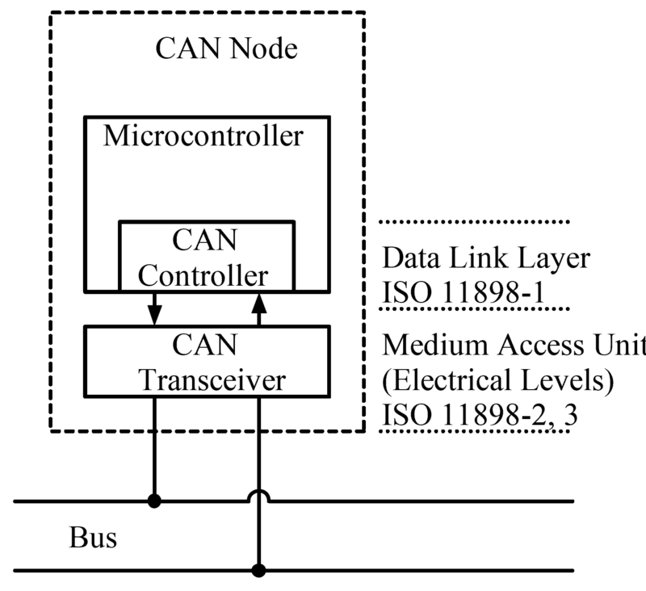
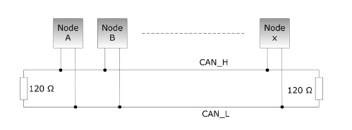
CAN Overview
CAN_Network
https://en.wikipedia.org/wiki/CAN_bus#Architecture

Slide 3
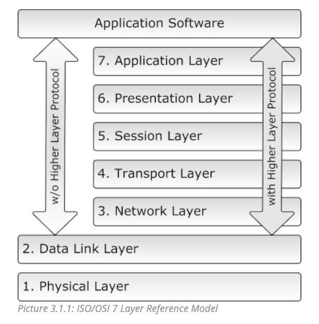
CAN implementiert die ersten beiden Schichten des ISO/OSI Modells

Slide 4
Begriffe
Ein elektronisches Steuergerät, welches in einem CAN-Netzwerk seine Aufgaben verrichtet, bezeichnet man als CAN-Knoten.
Der CAN-Controller erbringt die vom CAN-Protokoll vorgeschriebenen Kommunikationsfunktionen, und entlastet dadurch weitestgehend den Host.
Transceiver: galvanische Entkopplung mittels Oktokoppler

Slide 5
Broadcast
  Jede Nachricht wird an alle Teilnehmer versendet
  Keine Moeglichkeit, dass eine Nachricht nur an ein Teilnehmer geht
  Transceiver stellt Nachrichtenfilterung bereit
    Jeder Knoten reagiert nur auf die fuer ihn interessante Nachricht
    CAN ID -> Arbitration Field
Knoten sind nach “Wired-And” verbunden
  zieht ein Teilnehmer den Bus auf 0, so ist der Bus 0, auch wenn andere Teilnehmer eine 1 treiben
Es gibt verschiedene Arten von Nachrichten
  hier interessant: Daten-Frame

Slide 6
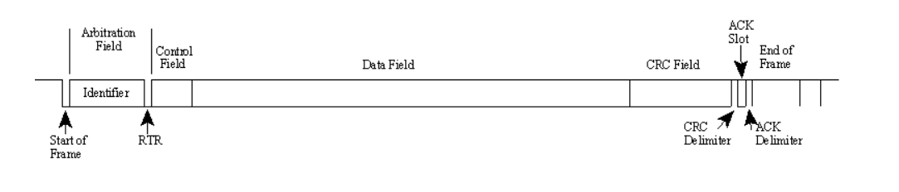
Daten-Frame
CAN 2.0A
Max. 94 Bit lang
  Inhaltsadressiert
  Inhalt bestimmt implizieht die Adresse
Arbitration Field
  bestimmt den Vorrang der Nachrichten, wenn mehrere Teilnehmer gleichzeitig senden

Slide 7
Datenfeld 0 bis 8 Byte gross
  enthaelt die eigentlichen Nutzdaten
Empfaenger sendet nach Erhalten einer Nachricht ein ACK Bit, um zu signalisieren, dass Nachricht korrekt empfangen wurde
Sender wartet auf ACK
  wenn ACK nicht detektiert, dann wird Nachricht nochmals gesendet
  Der Empfang eines ACK Bits heisst nicht, dass der gewuenschte Empfaenger die Nachricht korrekt empfangen hat; es heisst nur, dass ein oder mehrere Nodes die Nachricht korrekt empfangen haben.

Slide 8
CAN Realisierung am Jetson
Jetson Nano besitzt keinen eigenen CAN Controller
Umsetzung nur ueber Umwege moeglich
  Jetson -> CAN Conroller mit SPI Interface -> CAN Transceiver -> CAN Bus
Jetson
CAN Controller
mit
SPI Interface
Transceiver
CAN Bus

Slide 9
CAN Node
CAN Kommunikation
SPI Controller
Jetson
CAN Controller
mit
SPI Interface
CAN
Transceiver
SPI Kommunikation
https://forums.developer.nvidia.com/t/canbus-on-the-nano/71836
CAN Bus

Slide 10
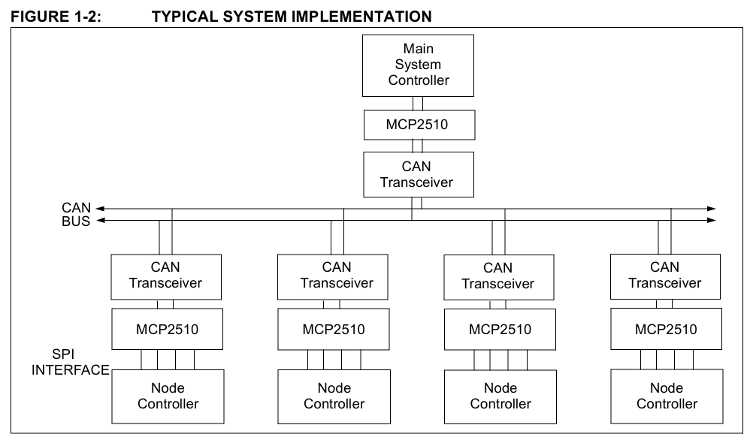
Datenblatt MCP 2510

Slide 11
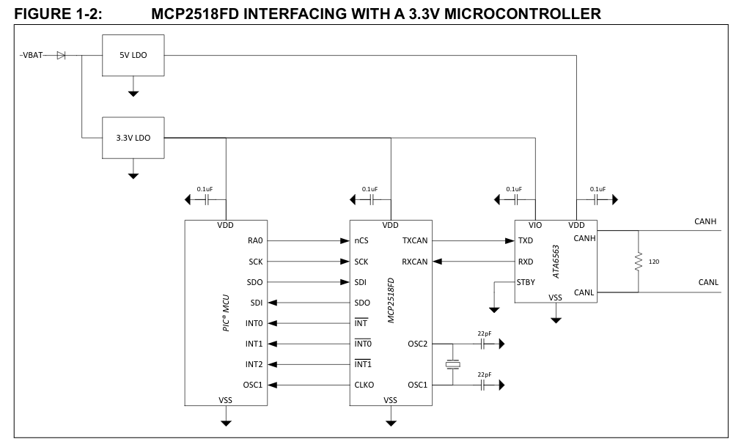

Slide 12
Benoetigte Bauteile
MCP2518FD
  Stand-Alone CAN Controller with SPI Interface
  https://www.microchip.com/wwwproducts/en/MCP2518FD
ATA6563
  High-speed CAN FD Transceiver
  https://www.microchip.com/wwwproducts/en/ata6563

Slide 13
Bare Metal vs Operation System
Direkter Zugriff auf Hardware
  Von Anwendungsprogrammierer
Kein Interface (Treiber) vorhanden
  Muss von Programmierer selbst erstellt werden
  Bspw. Durch Manipulation von Hardware-Registern
Hardwarezugriff nur durch Betriebssystem moeglich
  Kernel verwaltet Hardware
  Ansteuerung durch Hardwaretreiber (Interface)
Treiber werden zur Laufzeit als Kernelmodul geladen
  Jetzt Zugriff auf Hardware von Programmierer moeglich

Slide 14
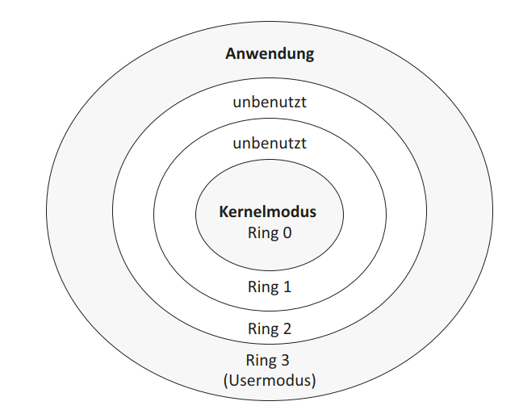
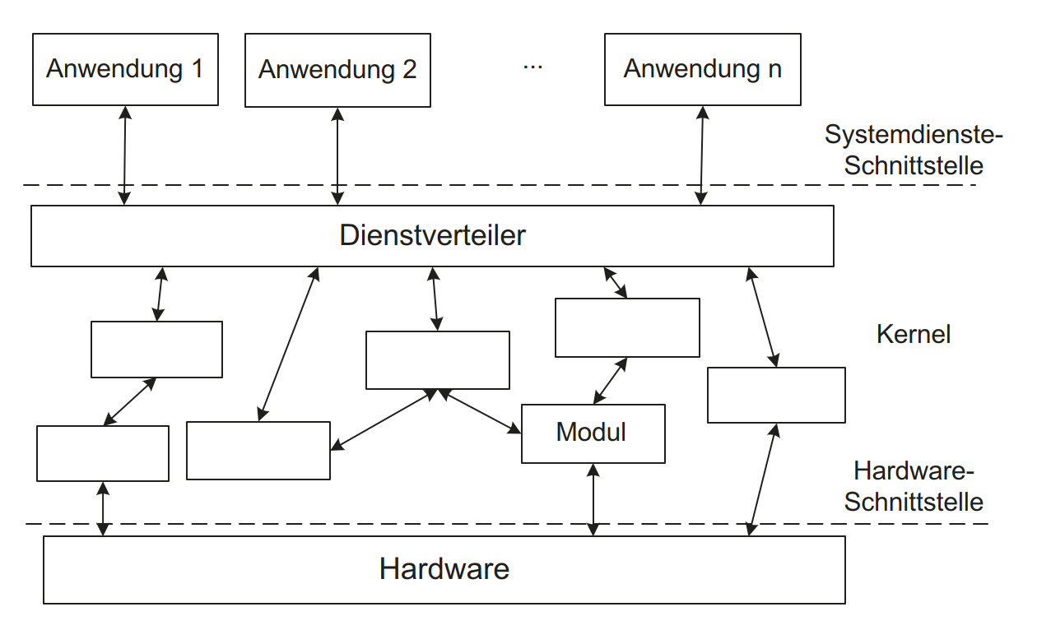
Zugriff im Betriebssystem

